Slide 1
Das Leaky-Gut-Syndrom (LGS) - Schadstoffquelle Darm
Version: 15. April 2023
Dr. med. Dr. scient. med. Jürg Eichhorn
CH-9100 Herisau
drje49@gmail.com
www.ever.ch

Slide 2
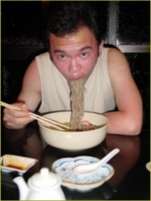
Der Darm - Ein Hochleistungsorgan
Gut gekaut ist halb verdaut
30 Tonnen feste Nahrung nimmt der Mensch in seinem Leben zu sich
Krankheit beginnt oft im Mund
Bild: Katrin Eichhorn - Hongkong
Notes:
2

Slide 3
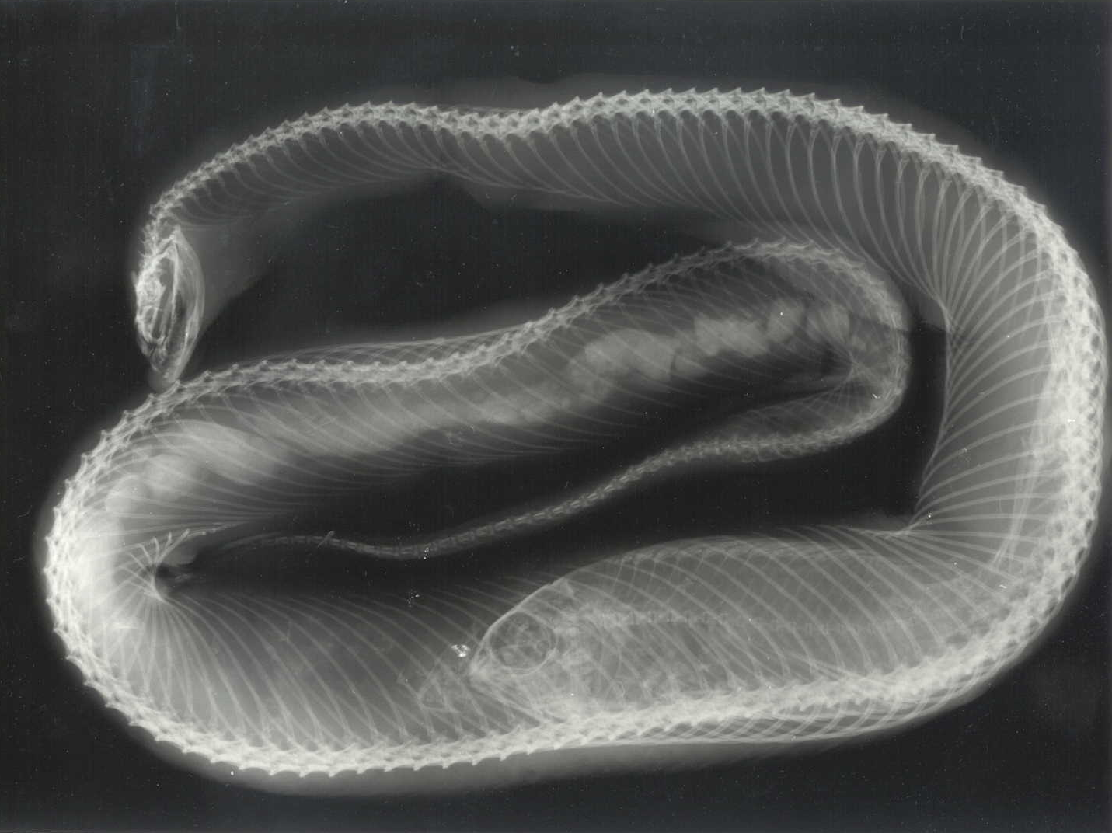
Die Schlange soll nicht Vorbild sein
Gutes Kauen ist Grundbedingung für unsere Gesundheit und verzeiht schon einmal einige Diätsünden
“Festes sollst du trinken, Flüssiges sollst du kauen” Hippokrates
Bildquelle unbekannt - Schlange mit verschlucktem Fisch
Notes:
3

Slide 4
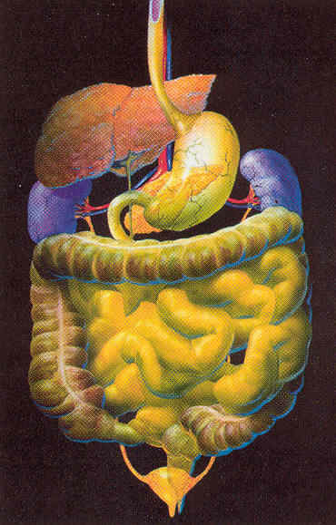
Der Mensch ist was er verdaut
Ein intaktes Schleimhautsystem ist unabdingbare Voraussetzung für die enzymatische Aufschlüsselung und Verdauung aller Nahrungsbestandteile
Im proximalem Dünndarm: Aminosäuren Fettsäuren
Einfachzucker Vitamine Mineralstoffe Spurenelemente
Im distalen Dünn-und Dickdarm: Komplexe Bakterienflora Versorgung mit Vitaminen, Metaboliten Immunmodulatorische Aufgaben Abwehraufgaben
In der Darmschleimhaut: MALT: Mucosa assoziiertes lymphatisches Gewebe = Ursprung von 80% aller Immunzellen!
System besteht aus Makrophagen, B- und T-Lymphozyten, M-Zellen ITS: Intestinales Nervensystem: Neuro-endokrinologisch hoch aktiv → Bildet 90% des Serotonins → antidepressiv, appetithemmend
Bildquelle: unbekannt

Slide 5
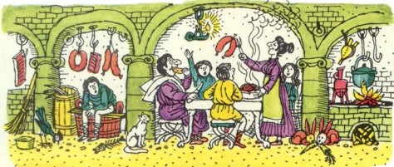
Intestinale Autointoxikation = Selbstvergiftung
Der Mensch lebt nur von der Hälfte seines Essens Von der anderen Hälfte leben die Ärzte (Ägypten, 2000 aC)
Chronische Überforderung der Verdauungsorgane führt zu Entzündungen der Mukosa und damit zu weitreichenden Schädigungen im Immun- und Nervensystem und schlussendlich zur Entgleisungen des Gesamtorganismus
Abbauprodukte von Tyrosin, Tryptophan, Phenylalanin: Fäulnisstoffe: Indol, Skatol, Phenol, Kresol, Cadaverin
Abbauprodukte schwer verdaulicher Gärungsstoffe: Propanol, Butanol, Fuselalkohole
Alle Stoffe sind zelltoxisch und cancerogen! Sie werden resorbiert und durchströmen das MALT = Intestinale Autointoxikation
Quelle: Dr. med. Monika Pirlet-Gottwald, Zaenmagazin 1/2010, Bildquelle. Biomed, Fa. Madaus “Der Mensch muss Müssen können”

Slide 6
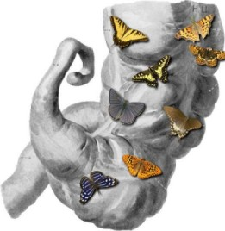
Folgen der Zersetzungsprozesse
Der undichte Darm = Leaky-Gut-Syndrom
Overgrowth von Dickdarmbakterien in den Dünndarm hinein
Ausgeprägte Dysbiose: Verminderung der aeroben Lactobazillen und Bifidobakterien (verantwortlich für die Integrität der Schleimhaut)
Blähbäuche
Übelriechende, schmierige Stühle
Darmermüdung, Darmträgheit, eingeschränkte Darmfunktion
Exsudative Entzündung der Mukosa
Störung der Mukosaimmunität
Auflösung der Tight Junctions (Verbindung zwischen den Zellen der Darmschleimhaut)
Der Darm wird löcherig = Leaky-Gut-Syndrom
Unverdaute Proteine penetrieren die Darmschleimhaut und treffen dort auf das vegetative Immunsystem: Bildung von Antikörpern → Allergie!
Bildquelle: Spaltenholz, Atlas der Anatomie, 1900

Slide 7
Mukosaentzündung setzt Kaskade in Gang
Entzündung löst eine Kaskade von immunologischen Reaktionen aus, sowohl in der Mukosa (Schleimhautschicht) wie systemisch
Sauerstoffradikale, nitrosativer Stress (NO, Peroxynitrite): Schädigung der Mitochondrien und der Atmungskette
Hemmung der Zuckerverbrennung im Zitronensäurezyklus: Lactatbelastung (Leber, kompetitiv zu Ammoniak!)
Übersäuerung, Leitsymptome: Erschöpfung, Zerschlagenheit, morgendliche Startprobleme mit Inappetenz, Gelenk- und LWS Probleme, Süssgelüste und Fressattacken
Mehrverbrauch an Vitaminen, Mineralien, Spurenelementen
Serotoninverlust: Antriebslosigkeit, Stimmungsschwankungen, Depression, ungezügelter Appetit
Bildquelle: Spaltenholz, Atlas der Anatomie, 1900

Slide 8
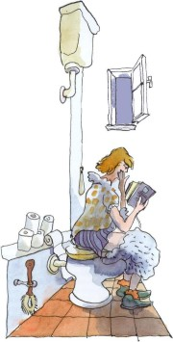
Rätsel: 4 Krankheitszeichen?
?
Buch: Verstopfung, Zeit!
Fenster: Es stinkt
Papier: Verschmierter After
Besen: Stuhl klebt
Bildquelle. Biomed, Fa. Madaus “Der Mensch muss Müssen können

Slide 9


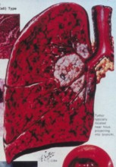
Darm = Fläche eines Reihenhausgartens
Darmoberfläche: 200-300 Quadratmeter
Haut:
2 Quadratmeter
Darm:
200-300 m2
Lunge:
80 Quadratmeter
Bildquelle: unbekannt
Notes:
9

Slide 10
Darmflora
Wissenswertes
Darmflora = 500 verschiedene Arten, die zu vielen Billionen an den inneren Schleimhäuten des Darms nisten (insgesamt etwa 2 kg Bakterienmasse)
Erst durch Darmbakterien werden viele Nahrungsteile aufgeschlossen und für den menschlichen Körper verwertbar gemacht
Sie bilden einige Vitamine und essentielle Fettsäuren, die vor krebserregenden Schadstoffen schützen
Abwehrfront an der Darmwand gegen Viren, Bakterien oder Pilze
Durch das Zusammenspiel von Darmbakterien und Immunzellen erhält unser Abwehrsystem ständig neue Informationen und Impulse
Die Stoffwechselprodukte der Darmbakterien fördern den Aufbau und die Ernährung der Darmschleimhaut
Notes:
10

Slide 11
Der Darm, ein Immunorgan
Der Darm ist das grösste Immunorgan des Körpers
Etwa 80 Prozent aller Abwehrzellen finden sich im Darmbereich
Darüber hinaus gehen von den Immunzellen im Darmbereich wichtige Impulse für das ganze Immunsystem aus
Ständiges und notwendiges Immuntraining
Die Abwehrzellen am Darm = Erster Kontakt mit Fremdstoffen oder Mikroben aus der Umwelt
Entwickeln Abwehrmöglichkeiten und melden es den Steuerzellen des Immunsystems
Durch die Immunzellen im und am Darm wird das Abwehrsystem ständig auf dem neuesten Stand gehalten, angeregt und aktiviert
Notes:
11

Slide 12
Die Darmflora - Wer ist wo?
Magen und Duodenum
(10¹ - 10³ KBE/ml)
Lactobacillus
Enterococcus
Hefen
Colon
(10¹⁰ - 10¹² KBE/ml)
Bacteroides Bifidobacterium Eubacterium
Enterococcus Fusobacterium Lactobacillus Enterobacteriaceae Clostridium
Veillonella
Proteus
Staphylococcus
Hefen
Protozoen
Jejunum und Ileum
(10⁴ - 10⁸ KBE/ml)
Lactobacillus Enterococcus Enterobacteriaceae Bacteroides Bifidobacterium Fusobacterium
Bildquelle unbekannt: Enterobacteriaceae = E. Coli, Klebsiella, Enterobacter, Citrobacter
Notes:
12

Slide 13
Die Dickdarmflora
eher schädigende/pathogene Effekte
eher gesundheitsförderliche Effekte
PS-Aeruginosa
Diarrhoe
Obstipation
Infektionen
maligne Tumoren
Encephalopathie
Bildung von
Karzinogenen
Fäulnis
Veillonella
Proteus
Staphylococci
Clostridia
Wachstumssuppression
pathogener Keime
Enterococci
E. Coli
Lactobacilli
Stimulation der
Immunfunktion
Streptococci
Eubacteria
Modulation von Digestion
und Resorption
Bifidobacteria
Bacteroides
antikanzerogene
Wirkung
Notes:
13

Slide 14
Darmflora - Zusammensetzung - Funktion
Zusammensetzung
Funktion
Einfluss auf Wirt
Symbiose
Bacteroides
Eubacterien
Anaerobe Streptokokken
Bifidobakterien
Förderlich für den Wirt
Vitaminsynthese
Proteinsynthese
Unterstützt Verdauung+Absorption
Verhindert Kolonialisierung mit pathogenen Keimen
Stimuliert die Immunreaktion
gesundheitsfördernd
10⁹-10¹¹
Durchfall
Verstopfung
Wachstummshemmung
Leberkoma
Hypercholesterinämie
Bluthochdruck
Autoimmunerkrankungen
Krebs
Leberfunktionsstörungen
Unterdrückung der Immunreaktion
Escherichia coli
Streptokokken
Lactobazillen
Veillonella
Schädlich für den Wirt
Intestinaler Eiweissabbau
(NH3, H2S, Amine, Phenole, Indole)
Carcinogene, Co-Carcinogene
Toxine
10⁵-10⁸
Pathogenität
Durchfall, Leberkoma, Harnwegsinfektionen, Perniziöse Anämie, Meningitis, Leberabszess, Lungenabszess, Vaginitis, Endometritis, Sekundärschäden nach Röntgen- oder anderer Bestrahlungen
Clostridium perfringens
Staphylococcus aureus
Proteus
Pseudomonas aeruginosa
gesundheitsschädlich
0-10⁴
Graphik: Dr. med. Jürg Eichhorn
Notes:
14

Slide 15
Säuerungsflora - Fäulnisflora
Säuerungsflora - Fäulnisflora
Säuerungsflora: Bifidobakterium Nahrungsfasern! Lactobacillus Enterococcus
Fäulniskeime: Enterobakteriazeen Fleisch fault! Clostridien
Kolonisationsresistenz: Bacteroides Bifidobakterien
Notes:
15

Slide 16
Darmsymbiose
Störfaktoren
Darm: Grosse Fähigkeit zur Selbstregulation
Kurzfristige Belastungen und Störungen schaden nicht
Langdauernde Belastungen schädigen die Darmschleimhaut
Dadurch können sich pathogene (schädliche) Keime ausbreiten und die nützlichen Mikroorganismen verdrängen
Durch falsche Ernährung oder aggressive Therapeutika (Strahlen- oder Chemotherapie, Antibiotika, Cortison) wird das harmonische Zusammenspiel von Darmschleimhaut, Darmmilieu und Darmflora gestört
Aus der Symbiose wird eine Dysbiose
Giftige Stoffwechselprodukte dieser abnormen Darmflora belasten den Körper und sind z. T. krebsfördernd
Notes:
16

Slide 17
Darmdysbiose: Folgen
Leaky-Gut-Syndrom - Syndrom des undichten Darmes
Schwerwiegende Beeinträchtigung des Immunsystems
Aufbietung aller Reserven, um an der Darmschleimhaut die Erreger und ihre Gifte abzuwehren
Andere "Abwehrfronten" wie die gegen Krebs werden geschwächt
Der Mensch wird anfällig für Allergien, Rheuma, Hautleiden, Infektionen und andere Gesundheitsstörungen
Zu den Anzeichen einer gestörte Darmsymbiose gehören Blähungen (Meteorismus), Aufstossen, Flatulenz (Winde), Darmkrämpfe oder Koliken sowie schmieriger, übelriechender Stuhl
Notes:
17

Slide 18
Leaky Gut: Folgenschwer für den Körper
Säurebelastung
Neutralisation (wichtig: Calcium, Magnesium)
Ausscheidung
Ablagerung
Bindegewebe
=Mülldeponie
4
5
%
3
2
Schleimhaut- Barriere intakt
10
Toxine
Toxine
1
sIGa
Säure
9
Kot: Fäulnis+Gärung+Pilze
Stuhl „schwimmt“ auf den Bakterien
8
Fäulnis - Gärungsbakterien:
Besetzen freie Nischen Keine Haftwirkung
Schutzwall: Darmflora
Notventile
Alle Schleimhäute
Tränen-Tränenstrasse
Weibliche Scheide
Prostata
Ausscheidung
Lunge
Leber
Niere
Haut =3. Niere
7
6
Immunsystem: ¾ davon liegen im Darm
Sekretorisches Immunglobulin A: Schutz+Abwehr
Graphik: Dr. med. Jürg Eichhorn
Notes:
18

Slide 19
Darmdysbiose
Stuhl klebt und stinkt (1)
Der normale Stuhl:
kompakt, wurstförmig, an den Enden spitz auslaufend
nicht stinkend, höchstens minimal riechend
nicht klebrig
sinkend (U-Boot)
einmal täglich frühmorgens
Der nicht normale Stuhl:
nicht geformt
stinkend
klebrig
schwimmend
nicht täglich
mehrmals täglich
Notes:
19

Slide 20
Darmdysbiose
Stuhl klebt und stinkt (1)
Der klebrige Stuhl:
Wenn der Stuhl klebrig ist,
wenn mit dem WC-Besen die Schüssel gereinigt werden muss,
wenn der Papierverbrauch hoch ist, dann klebt der Stuhl an der Darmwand
Der stinkende Stuhl:
Wenn der Stuhl stinkt, oder
wenn er schwimmt,
dann ist das ein Hinweis auf Fäulnis oder Gärungsprozesse im Darm
4 Schleimhautbarrieren verhindern, dass durch die Darmwand Giftstoffe (Toxine) aufgenommen werden
Bei Darmverschmutzung ist diese Barriere nicht mehr intakt
Jetzt gelangen Giftstoffe aus dem Darm in den Körper
Im Gegensatz dazu werden die guten Stoffe, Vitamine, Mineralien etc. schlechter resorbiert
Wir verhungern buchstäblich vor vollen Tellern!
Notes:
20

Slide 21
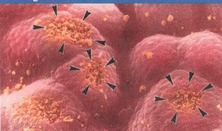
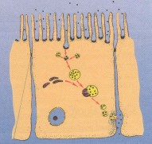
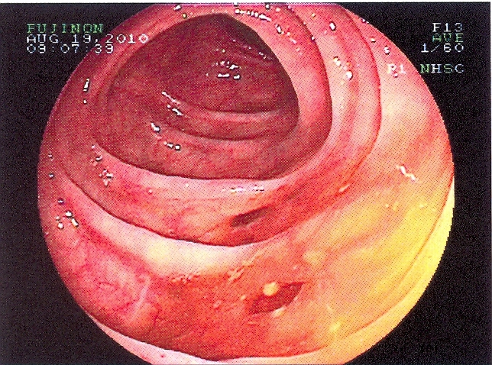
Lecks in der Darmschleimhaut (2)
Beschädigte Schleimhaut
Beschädigte „Barriere“
Dünndarmschleimhaut
Aufnahme von Toxinen durch die beschädigte, undichte Darmschleimhaut
Stinkende, klebrige Stühle = Darmverschmutzung = Belastung mit Schadstoffen
Bildquelle oben: unbekannt Bild unten: Dr. med. Jürg Eichhorn - Sigmadivertikulose mit Entzündung der Darmwand
Notes:
21

Slide 22
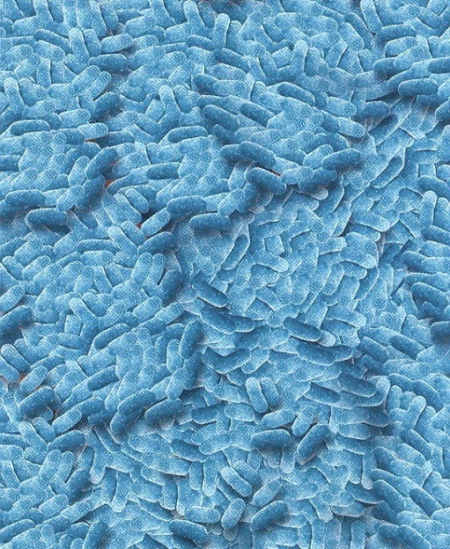
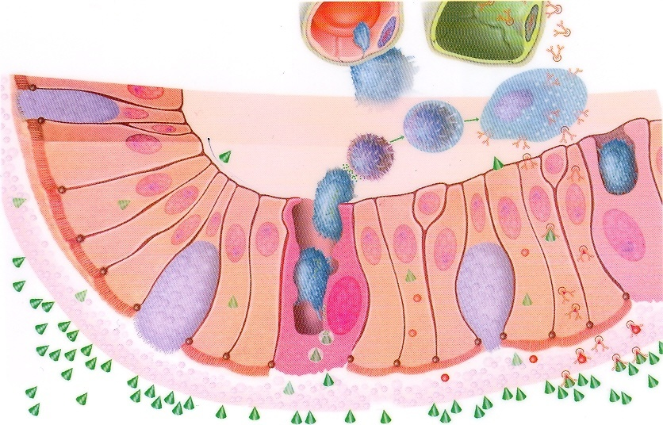
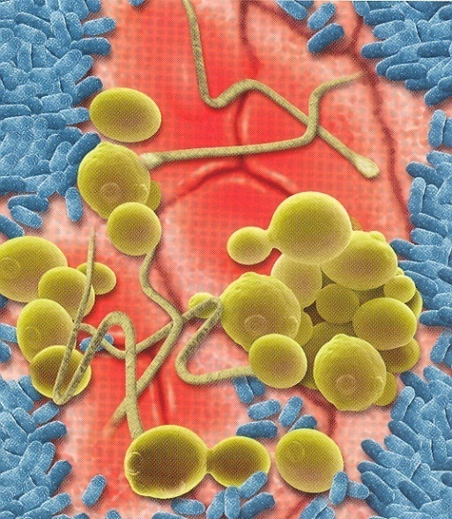
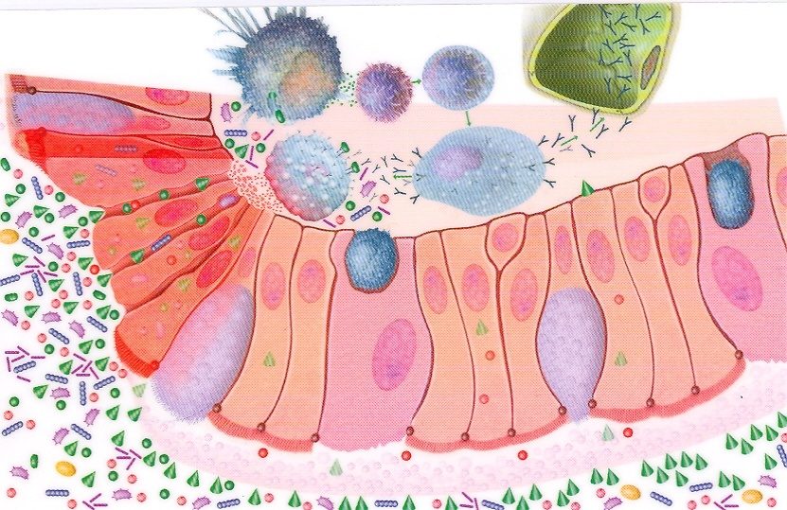
Lecks in der Darmschleimhaut (2)
Darmflora intakt
Immunsystem intakt
Darmflora nicht intakt
Immunsystem nicht intakt
Bildquelle: unbekannt
Notes:
22

Slide 23
Belastung des Immunsystems (3)
¾ des Immunsystems befinden sich in der Darmwand
Die vom Darm aufgenommenen Toxine belasten das Immunsystem
Chronische Darmverschmutzung Chronische Toxinbelastung
Chronische Belastung des Immunsystems
Infektanfälligkeit - Krebsanfälligkeit - Allergieanfälligkeit
Notes:
23

Slide 24
Neutralisation und Ausscheidung (4)
Wohin mit den Toxinen
Neutralisation
Die aufgenommenen Toxine sind mehrheitlich sauer und müssen mit basischen Mineralien, vor allem Calcium und Magnesium, neutralisiert werden
Bei klebrigen und stinkenden Stühlen werden Mineralien, Spurenelemente und Vitamine schlechter aufgenommen
Zur Neutralisation der Toxine holt sich der Körper das notwendige Calcium und Magnesium aus dem Knochen, was im Alter u.U. eine Osteoporose verschlimmern kann
Ausscheidung
Die Toxine müssen nicht nur neutralisiert, sondern auch ausgeschieden werden Bei Grossandrang werden die Toxine vorerst im Bindegewebe zwischengelagert
Notes:
24

Slide 25
Das Bindegewebe = Mülldeponie (5)
Bindegewebsschäden
Im Bindegewebe sammelt sich im Laufe der Zeit eine grosse Menge an Toxinen an → Bindegewebe = Mülldeponie
Folgen: Bindegewebsschwäche Weichteilrheuma Faltige Haut Vorzeitiges Altern Erhöhte Verletzungsgefahr
Das Bindegewebe muss laufend gereinigt werden durch ausreichende Flüssigkeit, Schwitzen und körperliche Bewegung
Notes:
25

Slide 26
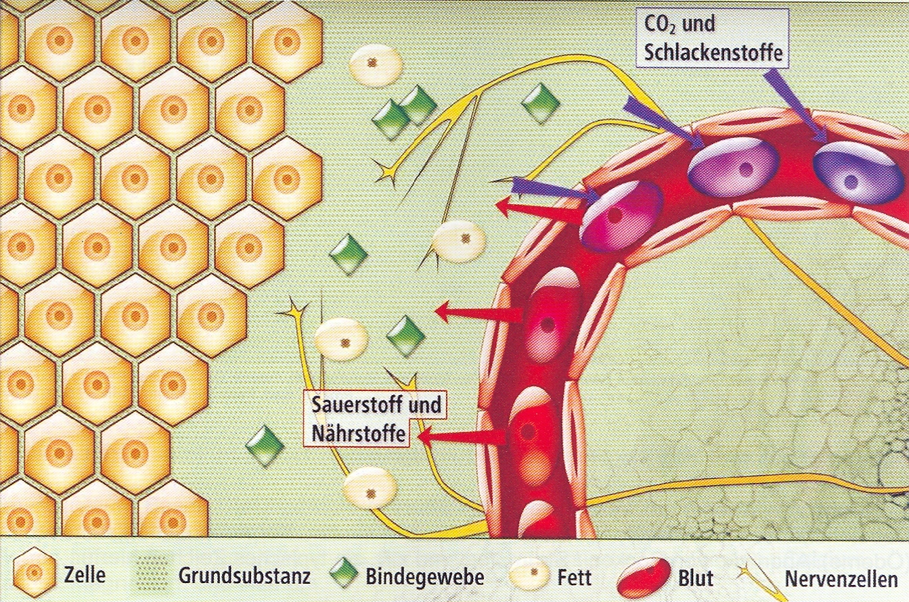
Das Grundsystem nach Pischinger (5)
Endstation der vegetativen Nerven!
Bindegewebe = Mülldeponie - Müllmänner = Lymphsystem
Bildquelle: unbekannt

Slide 27
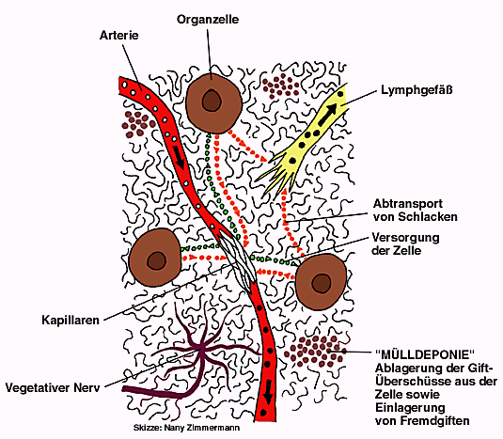
Das Grundsystem nach Pischinger (5)
Bindegewebe = Mülldeponie - Müllmänner = Lymphsystem
Freier Lymphfluss = befreites Gewebe
Aufrechterhaltung des Fliessgleichgewichtes
Stofftransporte
zwischen Zellen und Gefässe
Lymphflüssigkeit
Informationsaustausch
Bildquelle: unbekannt

Slide 28
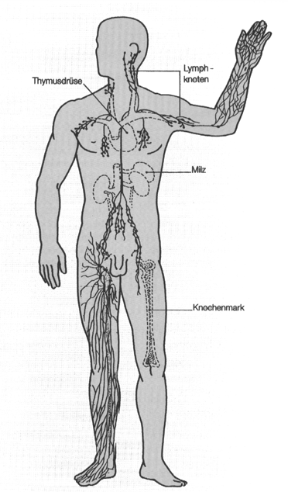
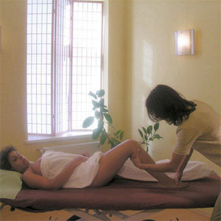
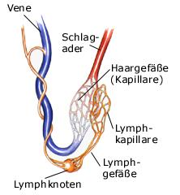
Manuelle Lymphdrainage (5)
Befreit das Gewebe von Stoffwechselabbauprodukten
Bildquelle Mitte: http://dws.nezval.at/

Slide 29
Die ausscheidenden Organe (6)
Folgeschäden
Organ Mögliche Folgen bei Überbelastung
Lunge: Schleimhaut - Nasennebenhöhlenprobleme
Leber: Augenprobleme, Tränen, Bindehautentzündungen
Niere: Ohrenprobleme, Lendenschmerzen/schwäche
Haut = 3. Niere: Übelriechender Schweiss, Hautunreinheiten
Notes:
29

Slide 30
Die Notventile (7)
Bei chronischer Überbelastung der ausscheidenden Organe werden die Toxine über Notventile ausgeschieden:
Alle Schleimhäute: Chronische Schleimhautprobleme
Tränenflüssigkeit: Chronische Bindehautentzündung Tränenstrasse
Weibliche Scheide: Übelriechender Ausfluss ohne Nachweis von Pilzen oder schädlichen Bakterien
Prostata: Chronische Prostataentzündung, übelriechender Samen
Notes:
30

Slide 31
Die Tränenstrasse (7)
Tränenstrasse aus Erfahrung: Immer Leaky-Gut-Syndrom!
Wenn sich in der Tränenflüssigkeit Toxine, ätzende Stoffe, befinden, so führt der nächtliche Tränenfluss zu einer Braunverfärbung der Augenwinkel: Rechtsschläfer: Nur rechte Seite Linksschläfer: Nur linke Seite Unruhige Schläfer: Rechte und linke Seite ungefähr gleich
Wenn ein Mensch zu ¾ auf der rechten Seite schläft und eine Toxinbelastung vorliegt, so findet sich auf der rechten Seite eine deutlich grössere Braunfleckung als auf der linken Seite
Notes:
31

Slide 32
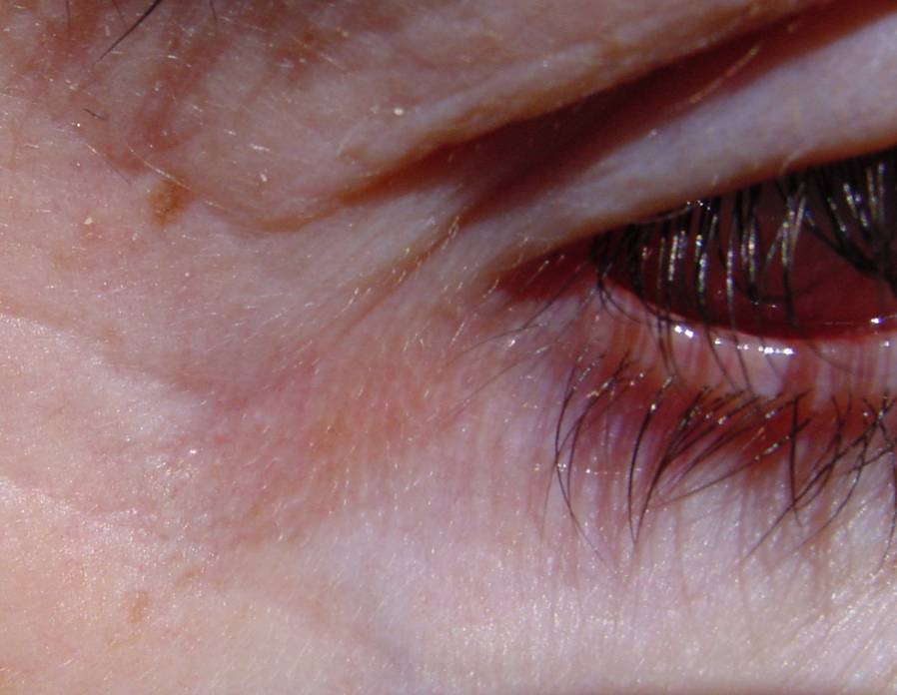
Die Tränenstrasse (7)
Bild: Dr. med. Jürg Eichhorn
Notes:
32

Slide 33
Die gesunden Darmbakterien (8)
Schutzwallfunktion
Die gesunden Darmbakterien, Laktobazillen u.a., lagern sich an die Darmwand an: Sie besitzen im Gegensatz zu den Fäulnis- und Gärungsbakterien eine Haftfähigkeit und schützen so unsere Darmschleimhaut vor dem Kot
Die Gesamtmasse an gesunden Darmbakterien dürfte etwa 2 Kilogramm betragen!
Diese Bakterienmasse muss ernährt werden, sonst schwindet sie dahin und Fäulnis- und Gärungsbakterien sowie Pilze gewinnen wild wuchernd die Oberhand
Nährende Substanzen, genannt lösliche Pektine, lösliche Nahrungsfasern, finden sich aber nicht im Kaffee, Gipfeli oder Schweinefilet, sondern u.a. reichhaltig im Apfel oder in reinen Flohsamenschalen
Notes:
33

Slide 34
4 Schleimhautbarrieren (9)
Intakte Barrieren - Gesunder Mensch
Zwischen Darmschleimhaut und Darminhalt befindet sich, sofern vorhanden, ein schützender Bakterienrasen
Hier ist die Darmschleimhaut intakt und der Stuhl, beziehungsweise der Nahrungsbrei, schwimmt wie „Aquaplaning“ auf einer Schleimschicht obenauf
Genauer gesagt sind es 4 Schleimhautbarrieren, die uns vor den Darmtoxinen schützen Diese Barrieren müssen intakt sein, ansonsten nicht nur Toxine, sondern auch halbverdaute Eiweisse, mögliche Allergene also, zur Aufnahme gelangen
Wenn die Barrieren geöffnet sind, so unterliegt das Immunsystem einem ständigen Bombardement von potentiellen Toxinen und Allergenen: Tierische Produkte (vor allem Kuhmilchprodukte), Weizen, Nüsse und Zitrusfrüchte, um nur die wichtigsten zu nennen
Notes:
34

Slide 35
Sekretorisches Immunglobulin A (10)
Intakte Darmschleimhaut = Immunschutz
Nur die intakte Darmschleimhaut vermag genügend sekretorisches Immunglobulin A (sIG-A) zu bilden und in die Darmhöhle abzugeben
Bei schlechten Darmverhältnissen, Durchfall oder Verstopfung, bei klebrigen und stinkenden Stühlen, ist sIG-A stets vermindert
sIG-A aber ist ein wichtiger Immunschutzstoff im Darm, sozusagen der erste Kontakt des Immunsystems mit der aufgenommen Nahrung, der auf dem Blutweg auch zu allen anderen Schleimhäute im Körper transportiert wird und auch dort schützende und abwehrende Wirkung entfaltet
Notes:
35

Slide 36
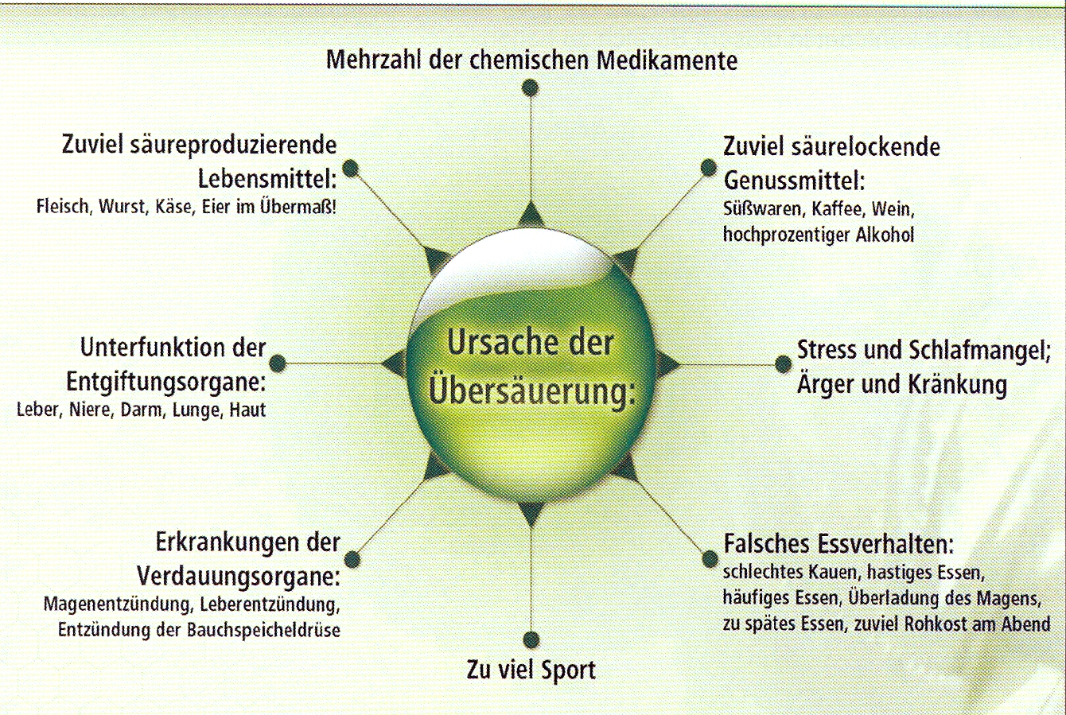
Leaky Gut kann zu Übersäuerung führen
Im Vordergrund: Schlechter Darm
Bildquelle: unbekannt
Notes:
36

Slide 37
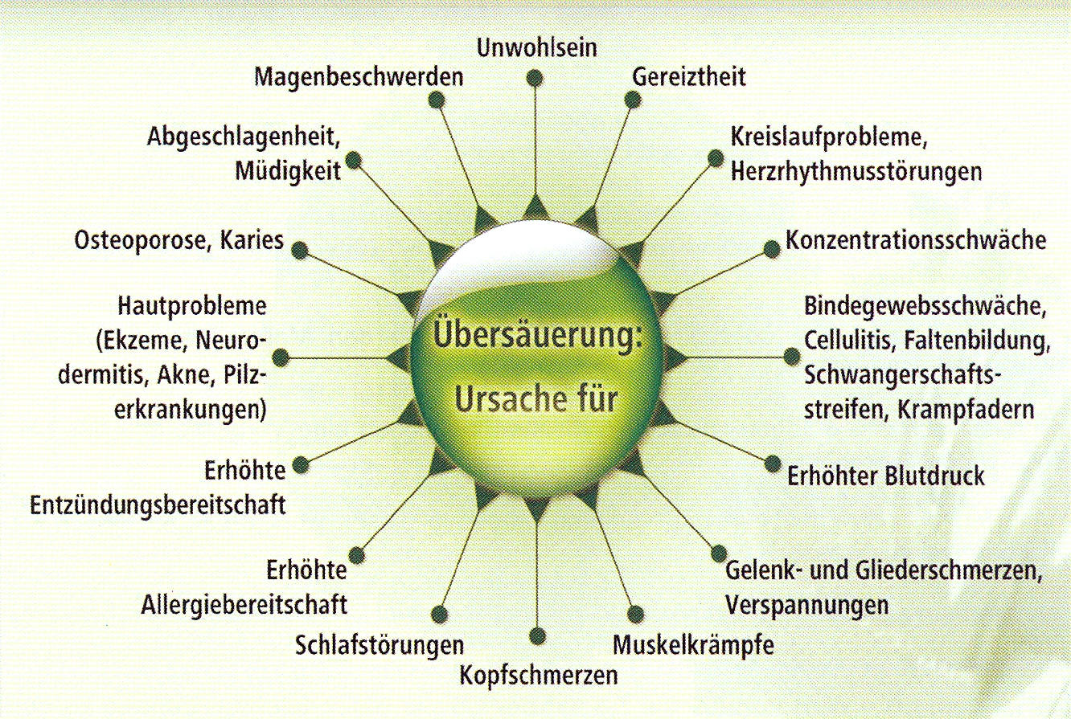
Leaky Gut kann zu Übersäuerung führen
Typische Folgen: Müdigkeit, Abgeschlagenheit, Verspannungen
Bildquelle: unbekannt
Notes:
37

Slide 38
Take home message
Zusammenfassend darf gesagt werden
wenn weder Durchfall noch Verstopfung noch Blähungen bestehen,
wenn der Stuhlgang geregelt ist, 1x täglich frühmorgens,
wenn der Stuhl weder klebrig ist noch stinkt,
wenn er in der WC Schüssel sinkt,
dann ernähren Sie sich höchstwahrscheinlich richtig und falls irgendwelche Beschwerden bestehen, so ist die Ursache wohl kaum im Darm beziehungsweise in einem falschen Essverhalten zu suchen Meine Erfahrung nach über 30 Jahren praktischer Medizin:
Ich kenne keinen darmgesunden Allergiker
Nackenschmerzen sind sehr oft Folge eines Leaky-Gut-Syndroms
Bei schlechten Haut-Bindegewebeverhältnissen stets an den Darm denken
Übelriechender Körpergeruch: Ursache fast immer im Darm
Müdigkeit und Erschöpfung sind oft Folge von üppigen Abendmahlzeiten
Notes:
38

Slide 39
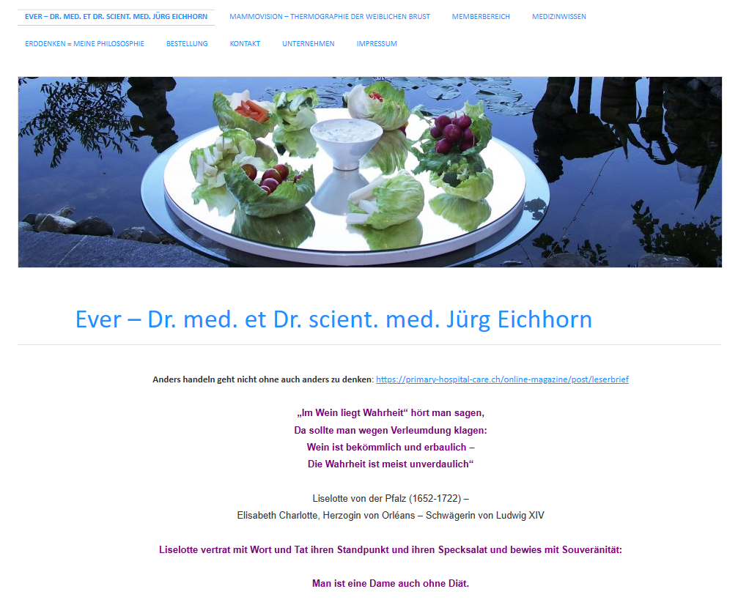
Ausführliche Informationen zu vielen Themen
www.ever.ch → Medizinwissen

Slide 40
Besten Dank für Ihre Aufmerksamkeit
Dr. med. Dr. scient. med. Jürg Eichhorn
CH-9100 Herisau
drje49@gmail.com
www.ever.ch

Slide 41
Autor
Dr. med. Dr. scient. med Jürg Eichhorn
Allgemeine Innere Medizin FMH
Praxis für Allgemeine und Komplementärmedizin
"Im Lindenhof"
Bahnhofstr. 23, CH-9100 Herisau
drje49@gmail.com
www.ever.ch
Traditionelle Chinesische Medizin ASA
Sportmedizin SGSM
Traditionelle Chinesische Medizin ASA
Sportmedizin SGSM
Neuraltherapie SANTH & SRN
Manuelle Medizin SAMM
Ernährungsheilkunde SSAAMP
Orthomolekularmedizin SSAAMP
FXM. Mayr-Arzt (Diplom)
applied kinesiology ICAK-D & ICAK-A
CAS-Genomisch-klinische Medizin
Wissenschaftliches Doktoratsstudium, Dr. scient. med. (UFL)

